Slide 1
SERIE DE CASOS: RESECCIÓN ONCOLÓGICA Y RECONSTRUCCIÓN DE PARED TORÁCICA MEDIANTE PRÓTESIS PERSONALIZADAS DINÁMICAS DE TITANIO 3D
Marco Matute Núñez. MIR Cirugía Torácica.
Unidad Médico-Quirúrgica de Enfermedades Respiratorias (UMQER)
Hospital Universitario Virgen Del Rocío.
Jerez de la Frontera, marzo 2025.

Slide 2



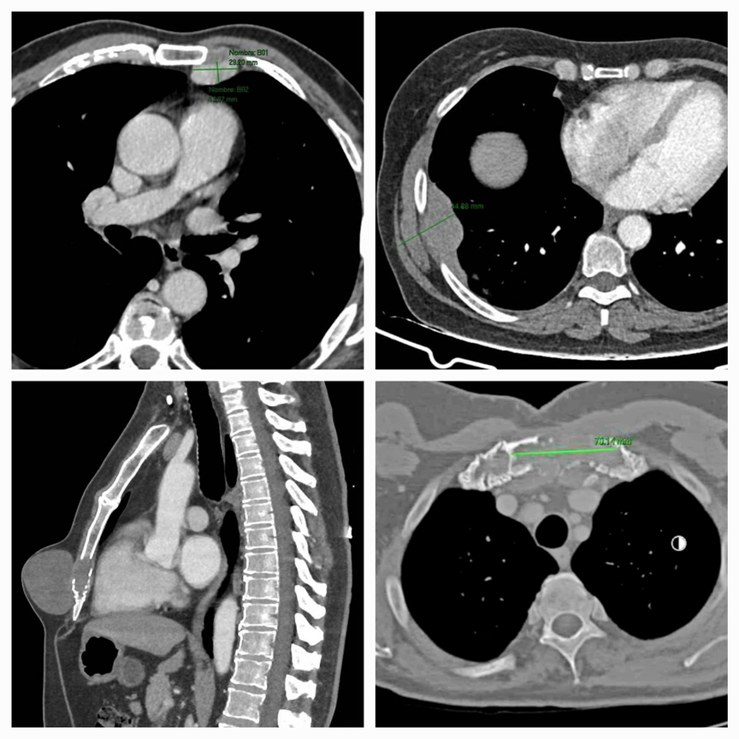
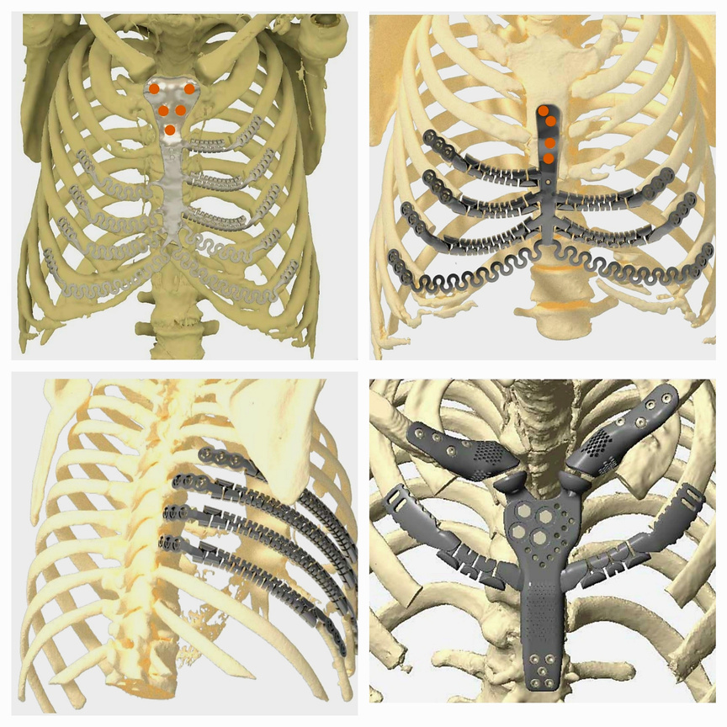
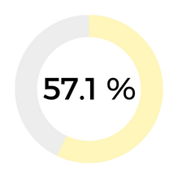
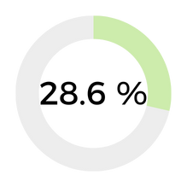
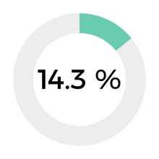
COHORTE Y CARACTERÍSTICAS GENERALES
n=7
Edad: 50.8 (14 - 65)
CASOS
1
Varón, 61años, Sarcoma Indiferenciado de manubrio esternal y costillas. Resección en bloque + prótesis 3D + colgajo miocutáneo.
2
Varón 53 años, condrosarcoma mixoide extraesquelético de tercio distal de esternón. Esternectomía subtotal + prótesis 3D + colgajo anterolateral
3
Mujer, 55 años. Tumor de Askin. Costillas (C6–C9) + pared torácica derecha.Costectomía amplia + prótesis 3D + malla.
4
Varón, 65 años, sarcoma indiferenciado de la unión costocondral / esternón / pectoral izquierda. Resección + prótesis 3D + colgajo muscular.
5
Varón, 47 años, Tumor fusocelular bajo grado (estroma mixoide) de la 1.ª–2.ª costillas + clavícula + esternón. Resección + prótesis 3D + injerto muscular
6
Mujer, 61 años, Condrosarcoma bien diferenciado de la Articulación esternoclavicular izquierda + manubrio. Resección + prótesis 3D + colgajo pectoral.
Tamaño tumoral: media 6.3 cm
Rango: 2.2 - 8.5 cm
7
Varón, 14 años. Osteosarcoma costovertebral de las costillas posteriores (8.ª–10.ª). Resección costillas, instrumentación vertebral + prótesis 3D + malla + injerto.
Partes Blandas (4)
Condrosarcomas (2)
Osteosarcomas (1)

Slide 3

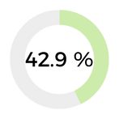
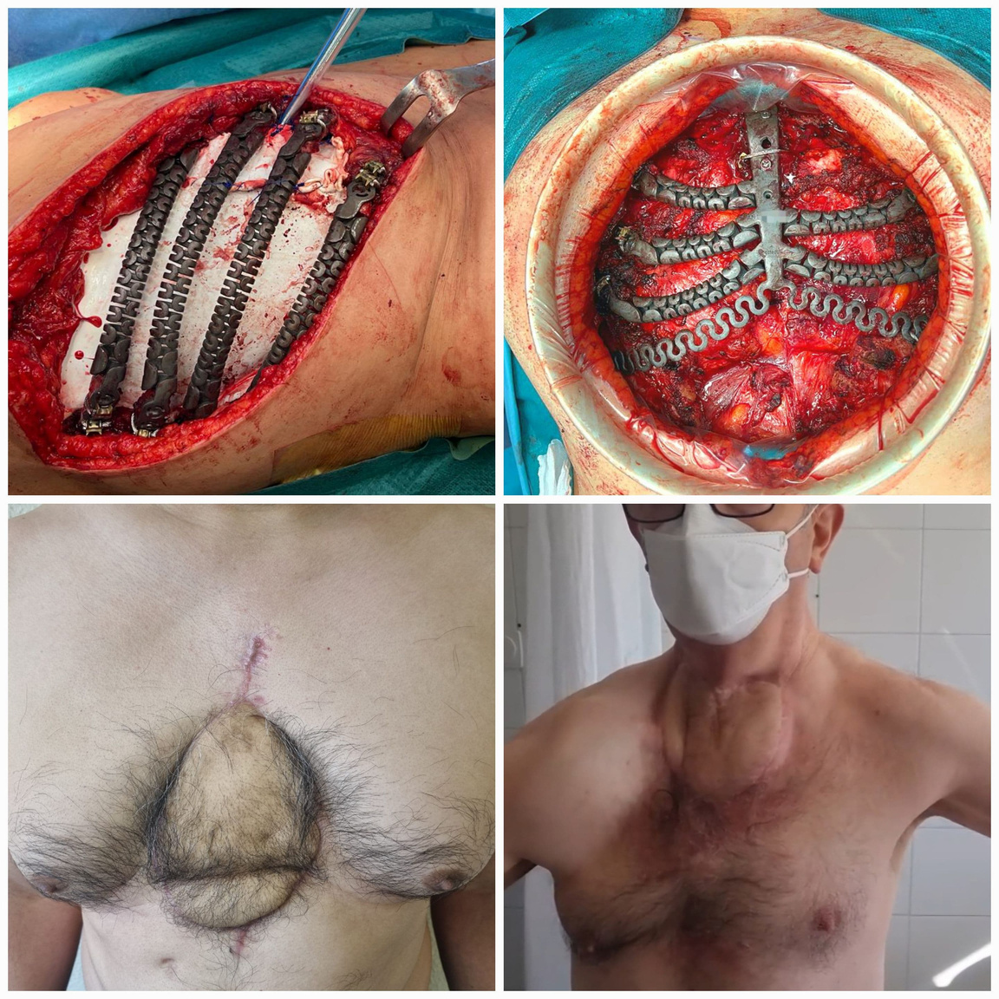
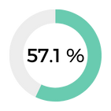
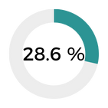

RESULTADOS
CONCLUSIONES
  Resección Radical + Reconstrucción 3D: Estrategia efectiva con resultados funcionales y oncológicos positivos.
  Perfil de Complicaciones Asumible: Manejo adecuado sin secuelas graves.
  Seguimiento Multidisciplinar: Fundamental para optimizar resultados funcionales y oncológicos.
Mortalidad a 30 días
Sin mortalidad.
Complicaciones
Complicaciones Clavien- Dindo II (2) y IIIa (1): Íleo paraítico, convulsiones por derpivación de BZD, Reintervención del colgajo.
Quimioterapia
Caso 1 (sarcoma postradiación G3)
Caso 3 (sarcoma de Ewing)
Caso 4 (sarcoma epitelioide)
Caso 7 (osteosarcoma)
Recidiva /
Metástasis
Caso 1: Recidiva mediastínica y pulmonar 2 años.
Caso 4: Metástasis pulmonares bilaterales los 6-7 meses postoperatorios.
ENFERMEDAD CONTROLADA
Resección R0
Resección R0 en todos los casos tras análisis de la pieza
Estancia Hospitalaria
Media: 10.9 días +/- 3.58 días. Rango 6 -17 días.

